Slide 1


BÀI 8:
PHONG TRÀO TÂY SƠN

Slide 2

Part 1
KHỞI NGHĨA TÂY SƠN BÙNG NỔ.

Slide 3

Đọc ngữ liệu sau trong 2 phút và dùng bút gạch chân xác định những từ khóa là nguyên nhân dẫn đến phong trào Tây Sơn bùng nổ ?
Chúa Nguyễn (Phúc Thuần) lên nối ngôi lúc mới 12 tuổi, chỉ “thích chơi bời, múa hát”, quyền hành tập trung hết vào tay quyền thần Trương Phúc Loan. Ông ta tư xưng là Quốc phó, chuyên quyền hơn 30 năm; là người “bán quan, buôn ngục”, rất tham lam và tàn nhẫn, giết hại nhiều người; ruộng vườn, nhà cửa, vàng bạc, châu ngọc, tôi tớ, trâu ngựa,…không biết bao nhiêu mà kể.
(theo Phan Huy Lê(chủ biên), Lịch sử Việt Nam,
tập II, NXB Giáo Dục, 2012, tr 540)

Slide 4
1. Nguyên nhân dẫn đến khởi nghĩa Tây Sơn
1
Từ giữa thế kỉ XVIII, chính quyền phong kiến Đàng Trong ngày càng suy yếu. Bộ máy quan lại các cấp rất cồng kềnh và tham nhũng.
2
Các chính sách của chính quyền chúa Nguyễn như tô thuế, lao dịch nặng nề, lại thêm thiên tai và sự suy thoái của nền kinh tế làm cho đời sống nhân dân khốn cùng.
3
Mâu thuẫn gay gắt giữa nhân dân với chính quyền chúa Nguyễn làm bùng nổ cuộc khởi nghĩa Tây Sơn.
Năm 1771. Ba anh em Nguyễn Nhạc, Nguyễn Huệ, Nguyễn Lữ dựng cờ khởi nghĩ. Dựng cờ khởi nghĩa ở vùng Tây Sơn thuợng đạo

Slide 5
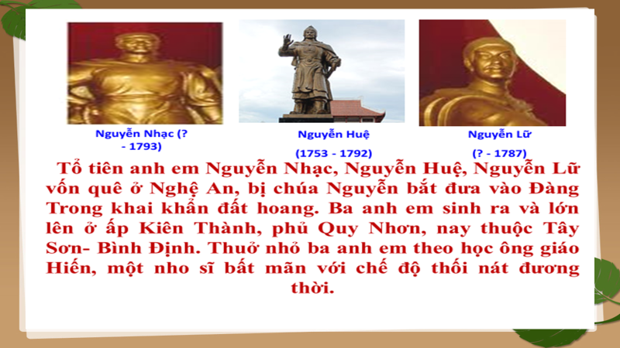

Slide 6


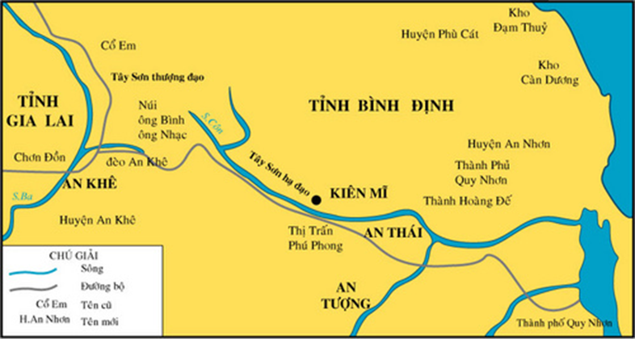
Lược đồ căn cứ Tây Sơn

Slide 7
NHỮNG THẮNG LỢI TIÊU BIỂU CỦA PHONG TRÀO TÂY SƠN
Part 2

Slide 8
DIỄN BIẾN CHÍNH PHONG TRÀO TÂY SƠN
Lật đổ chính quyền chúa Nguyễn
Lật đổ chính quyền chúa Trịnh
Đại phá quân Thanh
1771
1777
1785
1786
1788
1789
Nghĩa quân dựng cờ khởi nghĩa
Đánh tan quân Xiêm
Triều Lê sụp đổ. Nguyễn Huệ lên ngôi hoàng đế

Slide 9
BÀI TẬP NHÓM: Bằng kiến thức trong SGK tr35, 36, 37, 38, 39 và sưu tầm thông tin chính thống trên Internet thực hiện bài tập của nhóm mình :
1
Phân tích thắng lợi lật đổ chính quyền họ Nguyễn ở Đàng Trong + tranh Poster
Nhóm 1
2
Phân tích thắng lợi đánh tan quân Xiêm xâm lược + tranh Poster.
Nhóm 2
3
Phân tích thắng lợi lật đổ chính quyền chúa Trịnh, triều Lê sụp đổ + tranh Poster
Nhóm 3
4
Phân tích thắng lợi Quang Trung đại phá quân Thanh xâm lược + tranh Poster
Nhóm 4
5
Phân tích nguyên nhân thắng lợi, ý nghĩa lịch sử của phong trào Tây Sơn
Nhóm 5
5
6
Nhóm 6
Em hãy đánh giá vai trò của Quang Trung (Nguyễn Huệ) trong phong trào Tây Sơn và lịch sử dân tộc

Slide 10
Gợi ý thực hiện bài tập nhóm
Nhóm 1:
Đề bài: Phân tích thắng lợi lật đổ chính quyền họ Nguyễn ở Đàng Trong + tranh Poster
Gợi ý:
+ Nêu được nguyên nhân, diễn biến, kết quả
+ Cho biết vì sao quân Tây Sơn phải hòa hoãn với quân Trịnh
+ Tranh Poster tự vẽ mô phỏng
Notes:
https://soha.vn/tay-son-lat-do-chinh-quyen-ho-nguyen-va-danh-tan-quan-xam-luoc-xiem-20190127115801921.htm
https://www.holaai.org/2023/05/phong-trao-tay-son.html

Slide 11
Gợi ý thực hiện bài tập nhóm
Nhóm 2:
Đề bài: Phân tích thắng lợi đánh tan quân Xiêm xâm lược + tranh Poster.
Gợi ý:
+ Nêu được nguyên nhân, diễn biến, kết quả, ý nghĩa
+ đôi nét về Nghệ thuận tác chiến của nghĩa quân Tây Sơn trong trận khúc Rạch ngầm – Xoài mút
+ Tạo sao chọn khúcRạch Ngầm-Xoài Mút làm nơi quyết chiến (vị trí địa lý)
+ Tranh Poster tự vẽ mô phỏng
Notes:
http://vietnamdefence.com/Home/quansuvietnam/khoinghiachientranh/Cuoc-khang-chien-chong-quan-Xiem-can-thiep-xam-luoc-17841785/20099/48708.vnd

Slide 12
Gợi ý thực hiện bài tập nhóm
Nhóm 3:
Đề bài: Phân tích thắng lợi lật đổ chính quyền chúa Trịnh, triều Lê sụp đổ + tranh Poster
Gợi ý:
+ Nêu được nguyên nhân, diễn biến, kết quả
+ Tranh Poster tự vẽ mô phỏng
Notes:
https://nguoikesu.com/dong-lich-su/nha-tay-son/lat-do-chua-trinh

Slide 13
Gợi ý thực hiện bài tập nhóm
Nhóm 4:
Đề bài: Phân tích thắng lợi Quang Trung đại phá quân Thanh xâm lược + tranh Poster
Gợi ý:
+ Nêu được nguyên nhân, diễn biến (mốc thời gian: 30 tháng chạp năm Mậu Thân, 3 và 5 tháng Giêng năm Kỉ Dậu), kết quả, ý nghĩa
+ Tranh Poster tự vẽ mô phỏng
Notes:
https://www.youtube.com/watch?v=lq7KR_QXR18
https://loigiaihay.com/quang-trung-dai-pha-quan-thanh-1789-c82a14037.html

Slide 14
Gợi ý thực hiện bài tập nhóm
Nhóm 5:
Đề bài: Phân tích nguyên nhân thắng lợi, ý nghĩa lịch sử của phong trào Tây Sơn
Gợi ý:
+ Nêu được nguyên nhân thắng lợi, ý nghĩa lịch sử của phong trào Tây Sơn
+ Bằng nguồn sách, mạng Internet hãy nói về điều khiến em ấn tượng nhất về Quang Trung (Nguyễn Huệ)
Notes:
https://www.youtube.com/watch?v=lq7KR_QXR18

Slide 15
Gợi ý thực hiện bài tập nhóm
Nhóm 6:
Đề bài: Em hãy đánh giá vai trò của Quang Trung (Nguyễn Huệ) trong phong trào Tây Sơn và lịch sử dân tộc
Gợi ý:
+ Đánh giá được vai trò của Quang Trung trong phong trào Tây Sơn
+ Đánh giá được vai trò của Quang Trung đối với lịch sử dân tộc
+ Kể tên những con đường, ngôi trường, di tích lịch sử mang tên ông
Notes:
https://1900.edu.vn/cau-hoi/hay-cho-biet-danh-gia-cua-em-ve-vai-tro-cua-quang-trung-nguyen-hue-trong-phong-trao-tay-son-va-lich--22290

Slide 16
a. Lật đổ chính quyền chúa Nguyễn ở Đàng Trong
* Diễn biến:
Nghĩa quân Tây Sơn dựng cờ KN làm chủ 1 vùng rộng lợn từ Quảng Nam đến Bình Thuận
1774
Biết quân Tây Sơn nổi dậy, chúa Trịnh ở Đàng Ngoài phái quân vào chiếm kinh thành Phú Xuân (Huế). Chúa Nguyễn chống lại không nổi, vượt biển vào Gia Định. => phía Bắc có quân Trịnh, phía Nam có quân Nguyễn.
1
2
3
Nhận thấy thế lực quân Trịnh còn mạnh, Nguyễn Nhạc hòa hoãn với quân Trịnh để dồn sức đánh quân Nguyễn trước.
4
5
1776-1783
quân Tây Sơn đã bốn lần đánh vào Gia Định.
1777
Chúa Nguyễn đã bị bắt giết, chỉ còn Nguyễn Ánh chạy thoát.

Slide 17

2. Những thắng lợi tiêu biểu của phong trào Tây Sơn
a. Lật đổ chính quyền chúa Nguyễn ở Đàng Trong
* Kết quả
- Chính quyền chúa Nguyễn ở Đàng Trong bị sụp đổ.

Slide 18
Hoàn thành Phiếu học tập theo mẫu dưới đây, nối các thông tin về thắng lợi đầu tiên của nghĩa quân Tây Sơn.
PHIẾU HỌC TẬP
A
B
1. Người lãnh đạo
a. Sáng tạo
b. Tạm hòa với quân Trịnh để dồn sức đánh quân Nguyễn
2. Mốc thời gian
c. Năm 1777
d. Năm 1783
3. Cách đánh
e. Nguyễn Nhạc
g. Bắt giết được chúa Nguyễn
4. Kết quả
h. Nguyễn Huệ

Slide 19
2. Những thắng lợi tiêu biểu của phong trào Tây Sơn
b. Đánh tan quân Xiêm xâm lược
* Hoàn cảnh
- Nguyễn Ánh sang cầu cứu quân Xiêm. Lấy lý do đó quân Xiêm đem quân sang xâm lược nước ta

Slide 20
b. Đánh tan quân Xiêm xâm lược
* Diễn biến:
5 vạn quân Xiêm tiến vào nước ta theo: đường thủy và đường bộ => quân Xiêm chiếm miền Tây Gia Định.
7/1784
+ Thời gian: 1/1785
+ Địa điểm: Nguyễn Huệ chọn Mỹ Tho có khúc sông Tiền đoạn Rạch Ngầm- Xoài Mút làm nơi quyết chiến
1
2
3
4
5
Cách đánh: Nguyễn Huệ bố trí mai phục, nhử quân Xiêm vào trận địa, nghĩa quân thủy -bộ bất ngờ chặn đánh và đốt thuyền giặc

Slide 21
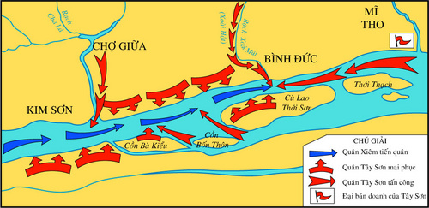
Lược đồ trận Rạch Gầm-Xoài Mút

Slide 22
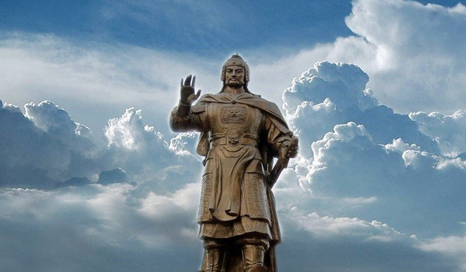
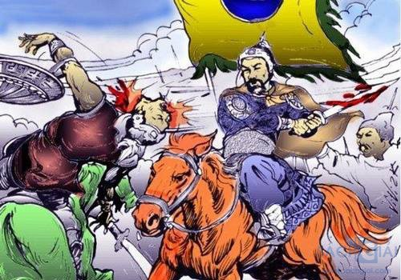
Theo sử sách ghi lại trích trong "Các triều đại Việt Nam", Nguyễn Huệ là một vị tướng tài: "Đây là người có dung mạo đặc biệt, tóc xoăn, da sần, tiếng nói sang sảng như chuông, đôi mắt sáng như chớp, có thế nhìn thấy mọi vật trong đêm tối. vẻ mặt của ông như toát lên một ý chí, một cái đẹp oai phong, lẫm liệt”.
Nguyễn Huệ

Slide 23
2. Những thắng lợi tiêu biểu của phong trào Tây Sơn
b. Đánh tan quân Xiêm xâm lược
* Kết quả
- Chỉ trong vògn 1 ngày, quân Xiêm bị tiêu diệt gần hết, quân Tây Sơn giành thắng lợi.
* Ý nghĩa
- là một trong những trận thủy chiến lớn trong lịch sử chống giặc ngọại xâm của nước ta. Đập tan âm mưu xâm lược của nhà Xiêm.

Slide 24
2. Những thắng lợi tiêu biểu của phong trào Tây Sơn
c. Lật đổ chính quyền chúa Trịnh. Triều Lê sụp đổ
* Hoàn cảnh
- 1786. Thừa thắng Nguyễn Huệ chỉ đạo quân nhanh chóng giải phóng toàn bộ Đàng Trong và tiến thẳng ra Đàng Ngoài

Slide 25
c. Lật đổ chính quyền chúa Trịnh. Triều Lê sụp đổ
* Diễn biến:
Với danh nghĩa “ Phù Lê diệt Trịnh” quân Tây Sơn tiến thẳng vào thành Thăng Long. Lật đổ chúa Trịnh, giao lại chính quyền cho vua Lê.
7/1786
1
1788
Tình hình Bắc Hà rối loạn. Nguyễn Huệ đem quân ra Bắc dẹp loạn.
2
3
4
5
Vua Lê Chiêu Thống bỏ trốn sang Trung Quốc. Các tàn dư bị xóa bỏ triệt để.

Slide 26
2. Những thắng lợi tiêu biểu của phong trào Tây Sơn
c. Lật đổ chính quyền chúa Trịnh. Triều Lê sụp đổ
* Kết quả
- Chính quyền nhà Lê – Trịnh sụp đổ
- Nguyễn Huệ xây dựng chính quyền tại Bắc Hà dưới sự giúp đỡ của Phan Huy Ích, Ngô Thì Nhậm, Nguyễn Thiếp,…

Slide 27
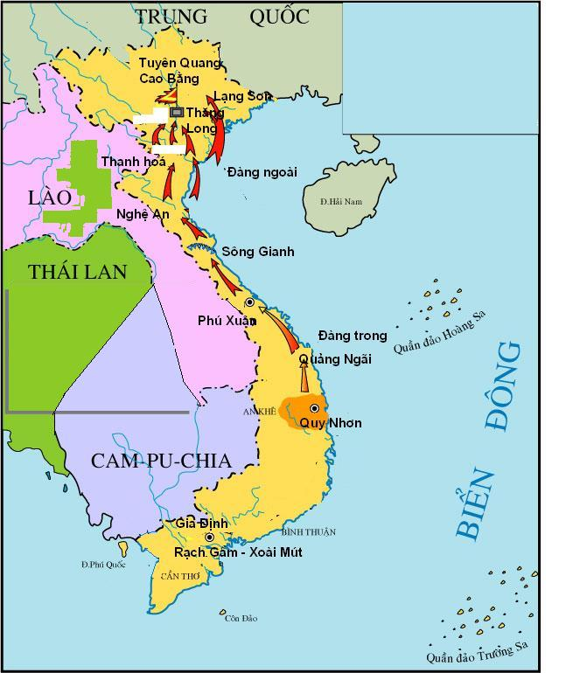
Lược đồ Tây Sơn khởi nghĩa chống các thế lực phong kiến và chống quân xâm lược
Nguyễn Huệ
Nguyễn Nhạc
Nguyễn Lữ

Slide 28
2. Những thắng lợi tiêu biểu của phong trào Tây Sơn
d. Đại phá quân Thanh xâm lược
* Hoàn cảnh
- Vua Lê Chiêu Thống “ thế cùng lực kiệt” cầu cứu nhà Thanh. Nhân cơ hội đó 1788 29 vạn quân Thanh tiến vào nước ta.

Slide 29
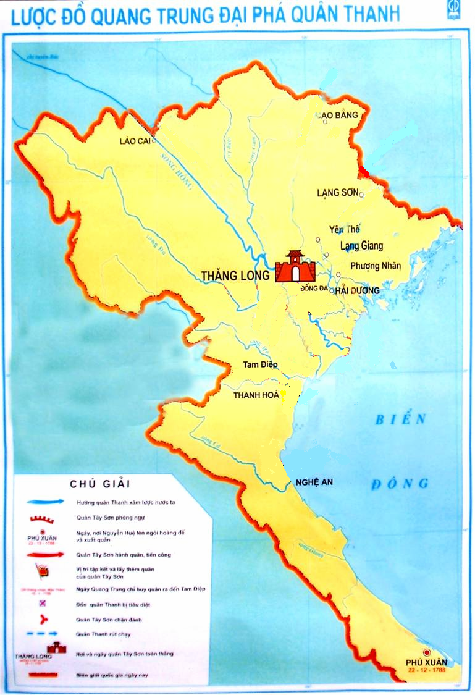
Sầm Nghi Đống
Ô Đại Kinh
Tôn Sĩ Nghị
TUYÊN QUANG
SƠN TÂY

Slide 30

TUYÊN QUANG
SƠN TÂY
Biện Sơn

Slide 31

TUYÊN QUANG
SƠN TÂY

Slide 32
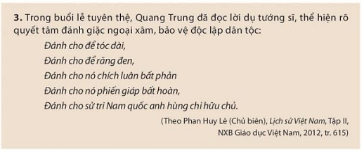

Slide 33
TUYÊN QUANG
SƠN TÂY

Slide 34
Hướng tiến công của đạo quân Quang Trung
+TừTam Điệp,Quang Trung chia quân làm 5 đạo :
Đạo chủ lực do Quang Trung chỉ huy tiến thẳng về Thăng Long ;
Đạo thứ hai và thứ ba đánh vào Tây Nam Thăng Long
Đạo thứ tư tiến ra Hải Dương ;
Đạo thứ năm tiến lên Lạng Giang chặn đường rút lui của giặc.
TUYÊN QUANG
SƠN TÂY
ĐÔ ĐỐC LONG
ĐÔ ĐỐC BẢO
ĐÔ ĐỐC LỘC
QUANG TRUNG
ĐÔ ĐỐC TUYẾT

Slide 35
d. Đại phá quân Thanh xâm lược
* Diễn biến:
+ Thời gian: 1788
+ Kế sách: “vườn không nhà trống” thành Thăng Long. Xây dựng tuyến phòng thủ: Biện Sơn-Thanh Hóa (quân thủy) và Tam Điệp-Ninh Bình (quân bộ)
1
2
12/1788: Nguyễn Huệ lên ngôi hoàng đế, niên hiệu: Quang Trung. Chỉ đạo quân Tây Sơn tiến ra Thăng Long
3
4
5
Trong vòng 5 ngày (từ đêm 30 đến mồng 5 Tết Kỷ Dậu) qua các trận đánh lợn: Hà Hồi, Ngọc Hồi, Đống Đa.. đã giải phóng thành Thăng Long (hình 8.6 SGK tr,38)
Notes:
https://vanmau.com.vn/em-hay-thuat-lai-ke-lai-chien-cong-than-toc-dai-pha-quan-thanh-cua-vua-quang-trung-tu-toi-30-tet-den-ngay-mong/

Slide 36
2. Những thắng lợi tiêu biểu của phong trào Tây Sơn
c. Lật đổ chính quyền chúa Trịnh. Triều Lê sụp đổ
* Kết quả
- Quét sạch quân xâm lược nhà Thanh. Bảo vệ nền độc lập của đất nước.
* Ý nghĩa
- Là một trong những chiến công vĩ đại, hiểm hách nhất trong lịch sử chống giặc ngọại xâm của dân tộc ta.

Slide 37
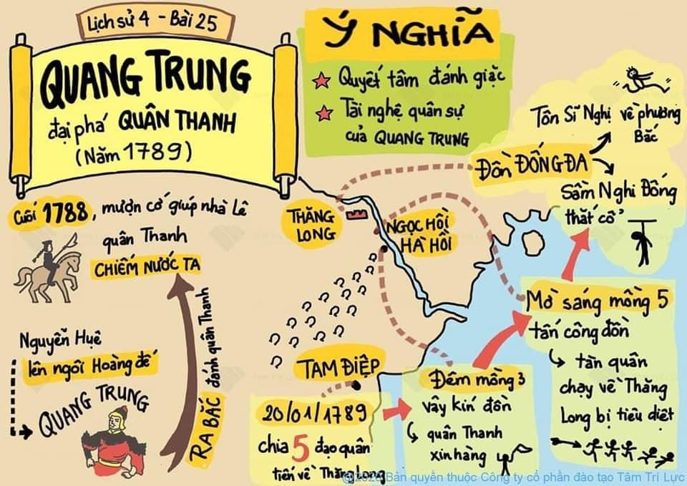

Slide 38
3. Nguyên nhân thắng lợi, ý nghĩa lịch sử
Đã lật đổ thành công chính quyền phong kiến thối nát Nguyễn - Trịnh - Lê
Nhờ ý chí đấu tranh chống áp bức bóc lột, tinh thần yêu nước, đoàn kết và hi sinh cao cả của nhân dân ta.
Đã xoá bỏ ranh giới chia cắt đất nước, đặt nền tảng cho việc thống nhất quốc gia
NGUYÊN NHÂN THẮNG LỢI
Ý
NGHĨA
Sự lãnh đạo tài tình, sáng suốt của vua Quang Trung và bộ chỉ huy nghĩa quân.
Giữ vững nền độc lập của Tổ quốc, đập tan tham vọng xâm lược nước ta của nhà Thanh và quân Xiêm.
www.free-powerpoint-templates-design.com

Slide 39




ĐÁNH GIÁ VAI TRÒ CỦA QUAN TRUNG (NGUYỄN HUỆ)
Nguyễn Huệ là người có tài năng thao lược, ông có cống hiến rất lớn trong việc đề ra kế sách và lãnh đạo, chỉ huy quân Tây Sơn giành thắng lợi trong các cuộc kháng chiến chống quân xâm lược Xiêm và Mãn Thanh.
Sau khi lên ngôi hoàng đế (năm 1788), vua Quang Trung đã bắt tay vào việc xây dựng và cải cách đất nước. Ông đã cho triển khai nhiều chính sách tiến bộ trên các lĩnh vực chính trị, kinh tế, xã hội, văn hóa, giáo dục… theo hướng: khắc phục hậu quả chiến tranh, phục hồi kinh tế, ổn định trật tự xã hội, đề cao và phát triển nền văn hóa dân tộc...
Nguyễn Huệ là một trong những lãnh đạo chủ chốt của phong trào nông dân Tây Sơn, cùng với Nguyễn Nhạc, Nguyễn Lữ và các tướng lĩnh tài ba khác đã lãnh đạo nhân dân đấu tranh, giành được nhiều thắng lợi quan trọng, đóng góp to lớn vào tiến trình lịch sử dân tộc.

Slide 40
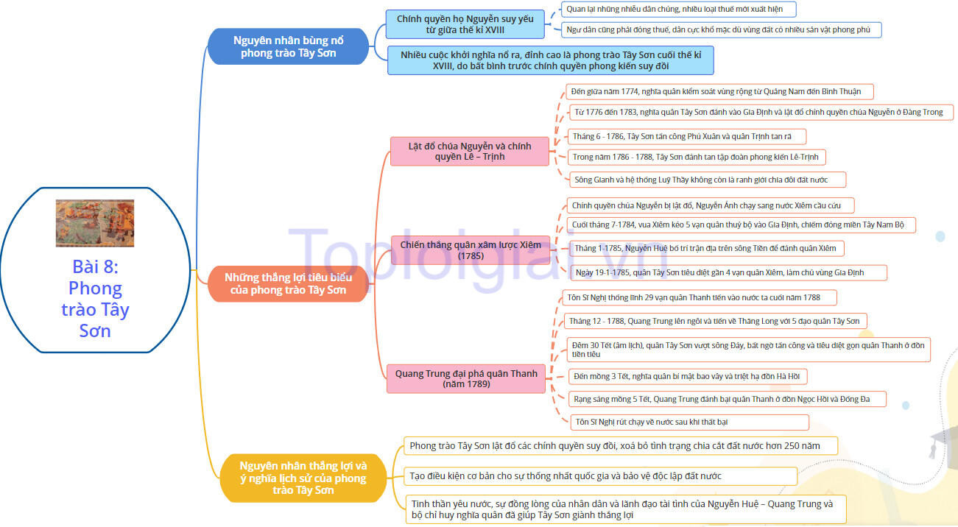

Slide 41

Hãy lập bảng về những sự kiện chính của phong trào Tây Sơn từ năm 1771 đến năm 1789 theo các tiêu chí: thời gian, thắng lợi tiêu biểu.
Thời gian | Thăng lợi tiêu biểu
1771 | Ba anh em Nguyễn Nhạc, Nguyễn Huệ, Nguyễn Lữ dựng cờ khởi nghĩa ở vùng Tây Sơn thượng đạo (nay thuộc An Khê, Gia Lai).
1777 | Quân Tây Sơn lật đổ chính quyền chúa Nguyễn ở Đàng Trong.
1785 | Quân Tây Sơn giành thắng lợi quyết định trong trận Rạch Gầm - Xoài Mút, đánh tan gần 5 vạn quân Xiêm xâm lược.
1786 | Nguyễn Huệ chỉ huy quân Tây Sơn tiến ra Đàng Ngoài, lật đổ chúa Trịnh, rồi giao lại chính quyền cho vua Lê.
1788 | Nguyễn Huệ chỉ huy quân Tây Sơn tiến ra Bắc, lật đổ chính quyền nhà Lê.
1789 | Quân Tây Sơn giành thắng lợi quyết định trong trận Ngọc Hồi - Đống Đa, đánh tan gần 29 vạn quân Mãn Thanh xâm lược.

Slide 42
- Học bài, trả lời câu hỏi ở phần vận dụng
- Soạn bài 9. Tình hình kinh tế, văn hóa, tôn giáo trong các thế kỉ XVI-XVIII
+ Tình hình kinh tế nông nghiệp, thủ công nghiệp, thương nghiệp Đại Việt trong các thế kỉ XVI-XVIII như thế nào?
+ Trình bày nét chính về sự chuyển biến văn hóa, tôn giáo ở Đại Việt trong các thế kỉ XVI-XVIII? Nhận xét về sự chuyển biến đó? Em ấn tượng với thành tựu nào nhất? Vì sao

